Slide 1
Доброго дня!

Slide 2
МІНІСТЕРСТВО ОСВІТИ І НАУКИ УКРАЇНИ
НАЦІОНАЛЬНИЙ ТЕХНІЧНИЙ УНІВЕРСИТЕТ
«ХАРКІВСЬКИЙ ПОЛІТЕХНІЧНИЙ ІНСТИТУТ»
Захист магістерського проекту за спеціальністю 142 «Енергетичне машинобудування» на тему:
«Переведення водогрійного котла на спалювання коксового газу»
Доповідач:
Студент академічної групи Е-М423а ПАРНЕНКО Олександр Геннадійович
Харків 2024

Slide 3
В якості прототипу було вибрано водогрійний газомазутний котел ПТВМ-100, що використовується для покриття піків теплофікаційних навантажень. Котел розташований на ТЕЦ промислового підприємства.
  Водогрійний котел ПТВМ-100 – водотрубний прямоточний, баштової компоновки. Топкова камера повністю екранована трубами діаметром 60 мм з товщиною стінки 3 мм розташованими з кроком S = 64 мм. Розміри топкової камери 6,23 х 6,23 м. Об’єм топкової камери складає 245 м³

Slide 4
Водогрійний котел ПТВМ-100
Паливо - природний газ.
Відвід продуктів згоряння через індивідуальний димар.
Номінальна теплова потужність котла – 100 Гкал/год. (116 МВт/год.)
Розрахунковий тиск води – 25 кгс/см².
Розрахункова температура води на вході – 70 ^{о}С, на виході - 150^{о}С.
Температура відхідних газів 182^{о}С.
Витрати води через котел 800-1235 м³/год.
Циркуляція води здійснюється сітьовими насосами типу ЦН1000/180 (4шт.) продуктивністю 1000 м³/год, напором - 18 кгс/см².
Підпитка системи - 61,7 м³/год. Здійснюється насосами типу Д200-90 (2шт.) продуктивністю 200 м³/год.
Підвід пари до існуючого деаератора підживлювальної води ДА-80
відсутній.
Котел ПТВМ -100 фізично зношений. К.К.Д котла не перевищує 70%.
Габаритні розміри котла, м:
довжина та ширина по осям колон каркасу - 6,9;
висота від рівня пола до відмітки верху каркасу - 14,450.

Slide 5
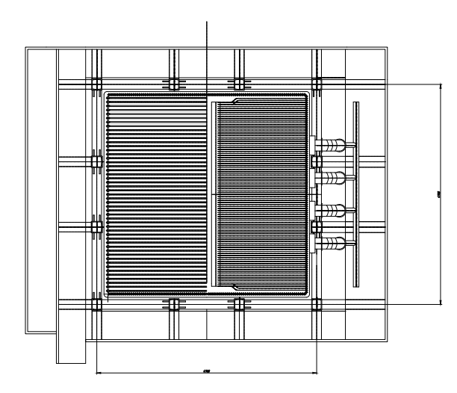
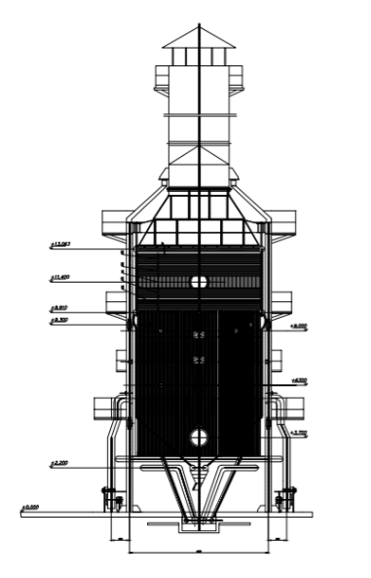
Загальний вид
Вид загальний згори

Slide 6
Топкова камера котла обладнана 8 газомазутними пальниками з індивідуальними дуттьовими вентиляторами. Конструкція пальника передбачає периферійну подачу природного газу та механічне розпилення мазуту. Всі пальники вихрові, однопоточні по повітрю. Крутка забезпечується аксиально-тангенційним завихрювачем. Зміна теплової продуктивності котла здійснюється зміною кількості працюючих пальників при постійній витраті сітьової води.
Конвективні поверхні нагріву зроблені з U-образних ширм з труб діаметром 28 мм з товщиною стінки 3 мм. Ширми розташовані в шахматному порядку з кроком S1 = 64 мм та S2 = 33 мм. Поверхня нагріву змійовиків – 2960 м².
Трубна система котлів підвішена за верхні колектори до каркасної рами та вільно розширюється вниз.
Обмурівка котла полегшена з кріпленням безпосередньо до екранних труб. Товщина обмурівки 110 мм.

Slide 7
Основні задачі для зміни:
реконструкція котла існуючого котла на теплову потужність 50 Гкал/год.;
основне паливо котла - коксовий газ, резервне паливо природний газ.
Виповнена за таких умов:
забезпечення необхідних навантажень по відпуску тепла споживачам;
максимальне використання існуючого обладнання, споруд та комунікацій;
збереження існуючої схеми поповнення втрат системи теплозабезпечення;
відвід стоків та зливів здійснюються в існуючі каналізаційні мережі;
електрозабезпечення існуючого та нового обладнання від існуючої системи електрозабезпечення;

Slide 8
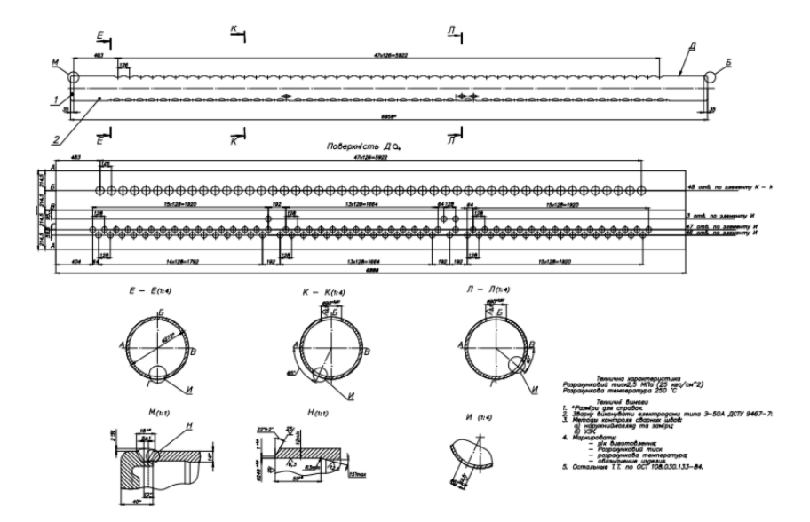
Коллектор: Загальний вид

Slide 9
В результаті була проведена:
реконструкція існуючого котла на теплову потужність 50 Гкал/год., а також змінено основне паливо котла - коксовий газ, резервне паливо – природний газ.
Хімічний склад коксового газу:
Водень, Н₂ 59,4;
Метан, CH₄ 24,5;
Окис вуглеводу 6,5;
Етан, C₂H₆ 2,3;
Азот, N₂ 3,1;
Вуглекислий газ, CO₂ 2,4;
Кисень, О₂ 0,8;
Сірководород Н₂S 1,0
Основні характеристики
Температура палива, t_{пл} , ⁰С 35;
Вологовміст повітря, d_{в}, г/нм³ 10;
Нижча теплота згоряння, Q^{c}_{н}, ккал/нм³ 4000.

Slide 10
В дипломному проєкті було здійснено:
тепловий розрахунок котла
розрахунок конвективної частини котла
гідравлічний розрахунок
аеродинамічний розрахунок
розрахунок на міцність труб

Slide 11
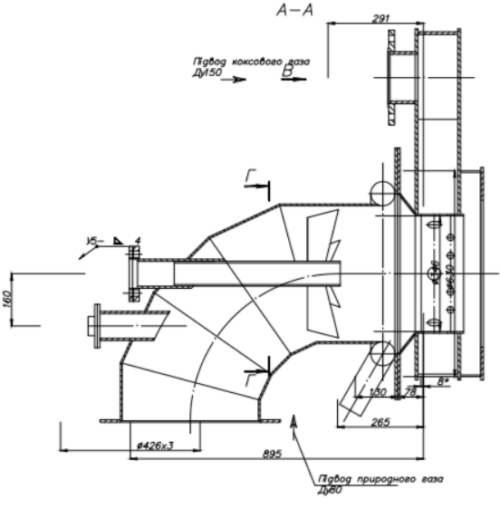
У результаті реконструкції задля зміни палива пальники були замінені на ГМП-16
Пальники ГМП були розроблені ЦКТІ та заводом „Ільмаріне” (м. Таллін, Естонія) для парових котлів типа ДЕ. Пальник розроблявся для спалювання мазуту. Характерною особливістю пальника є наявність передкамери, в яку подають частину повітряного потоку
Загальний вид збоку

Slide 12
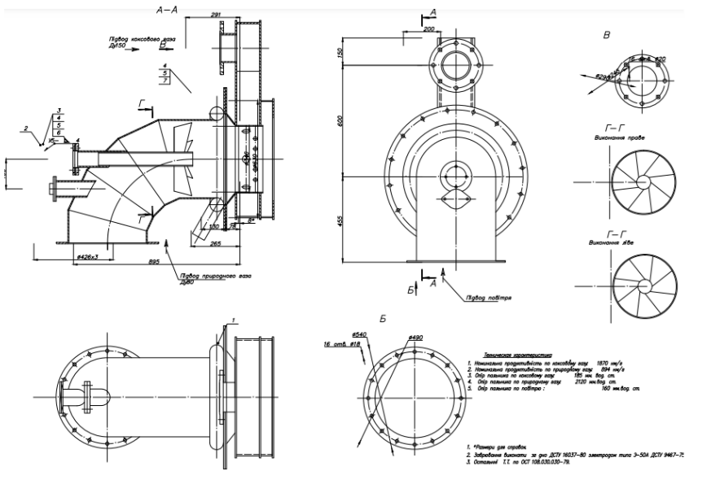
Пальник Загальний вид
Основні частини пальника:
1- повітряний короб пальника;
2- повітряний короб котла;
3- камера попередньої газифікації мазуту;
4- газороздавальний вузол;
5- запально-захисний прилад;

Slide 13
Також в дипломному проєкті були розглянуті питання охорони праці
В індивідуальному завданні розраховано висоту димаря, яка дорівнює 200 м
В розділі цивільний захист були розглянуті питання дій при пожежі у надзвичайних ситуаціях.

Slide 14
Діаграма структури собівартості одиниці продукції, %
Собівартість одиниці продукції (гарячої води) довірнює
128,6 грн/т
В собівартості гарячої води 98,94 % складає вартість палива, яка в останні часи дуже зросла на мировому ринку, що дуже підвищило собівартість продукції.
ТЕХНІКО-ЕКОНОМІЧНИЙ РОЗРАХУНОК

Slide 15
Висновки
У зв’язку з переходом на спалювання коксового газу та спалювання природного газу, як резервного палива, було виконано реконструкцію конвективної частини котла. Пакети виповнені з труб діаметром 32 мм з товщиною стінки 4 мм. Були збільшені кроки між трубами в пакетах, що необхідно для виключення забивання пакетів відкладеннями, змінена конфігурація труб в пакетах. Для покращення теплообміну між трубами в вертикальній площині вварені металеві полоси.
Також були удосконалені пальники.
1) встановлена заглушка на центральному каналі, де розташовувалась мазутна форсунка.
2) за газовою камерою природного газу встановлено камеру коксового газу в верхній частині якої розташований підвідний патрубок, а на внутрішній обичайці розташовані два ряди отворів. В першому ряду 10 отворів діаметром 20 мм. В другому ряду - 5 отворів діаметром 40 мм. Через отвори коксовий газ рівномірно поступає в закручений повітряний потік.

Slide 16
-Було змінено частину контрольно-вімірювальних приладів та автоматики:1) місцеві указувальні прилади;2) вимірювальні перетворювачі технологічних параметрів;3) регістратор параметрів кокосового газу; 4) автоматичні регулятори технологічних процесів;5) автоматика безпеки; 6) щит коксового газу.,
ККД реконструйованого котла склав 88,81 %
--Витрата коксового газу дорівнює 14121 м³/год.
--В розрахунку на міцність прямих та гнутих труб розраховано товщину труб, яка дорівнює 3 мм.
--При розрахунку пальника було визначено теплову потужність пальника Q_{т}, яка дорівнює 7,48 Гкал.
--В розділі Охорона праці та навколишнього середовища розглянуті питання безпечної роботи. Розрахована висота димаря, дорівнює 200 м.
--В економічному розрахунку визначена собівартість гарячої води, яка склала 128,6 грн/т.
--Також розглянуті питання цивільного захисту: «Дії населення при пожежі у надзвичайних ситуаціях (НС)».

Slide 17
Дякую за увагу!

